Slide 1
Mineralnæringen: Byggeråstoff og Naturstein
Innledning til Minerallovutvalget
Maria Lauritzen, tirsdag 24. november 2020

Slide 2
Agenda
Byggeråstoff og naturstein:
Tallenes tale
Utvinning og ressursutnyttelse
Viderebehandling

Slide 3
Byggeråstoff – tallenes tale 2019
62 % av total omsetning
958 registrerte uttak
98,3 millioner tonn (84 knust fjell - 14 løsmasser) 29 % til eksport
7,2 mrd kr i omsetning
Produseres i alle landets fylker – men lokal ubalanse mellom produksjon og behov
Bruk: Veier, veidekke, betong og annet
Varierende lønnsomhet

Slide 4
Naturstein – tallenes tale 2019
8 % av total omsetning
134 registrerte uttak
991 tusen tonn (mest murerstein 576, etterfulgt av blokkstein 343 og til slutt skifer 71)
946 mill kr i omsetning, 57 % fra eksport
Blokkstein har størst omsetning, deretter skifer og til slutt murestein
Produksjon i alle landets fylker med unntak av Oslo
Bruk i utearealer, bygninger (utvendig/innvendig) og monumenter mm
Noen få store produsenter av blokkstein og skifer, jevnere størrelse mellom aktørene for murestein

Slide 5
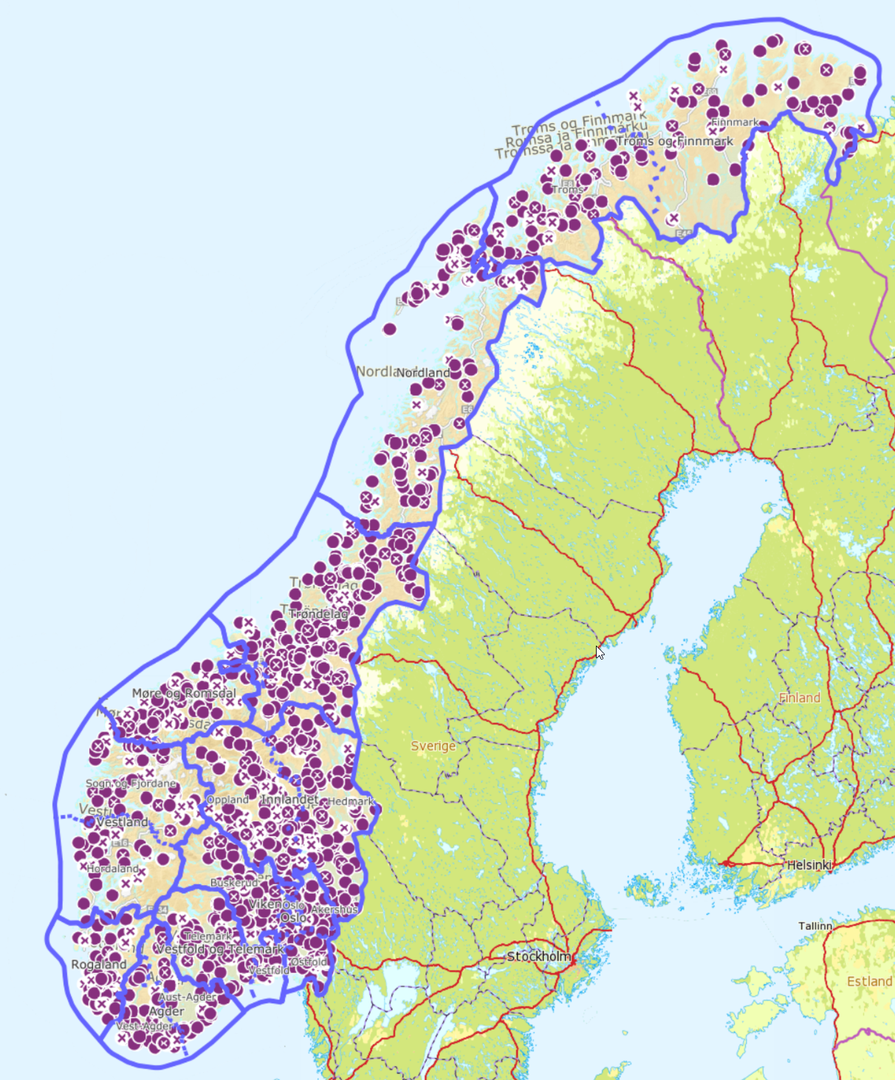
Byggeråstoff

Slide 6
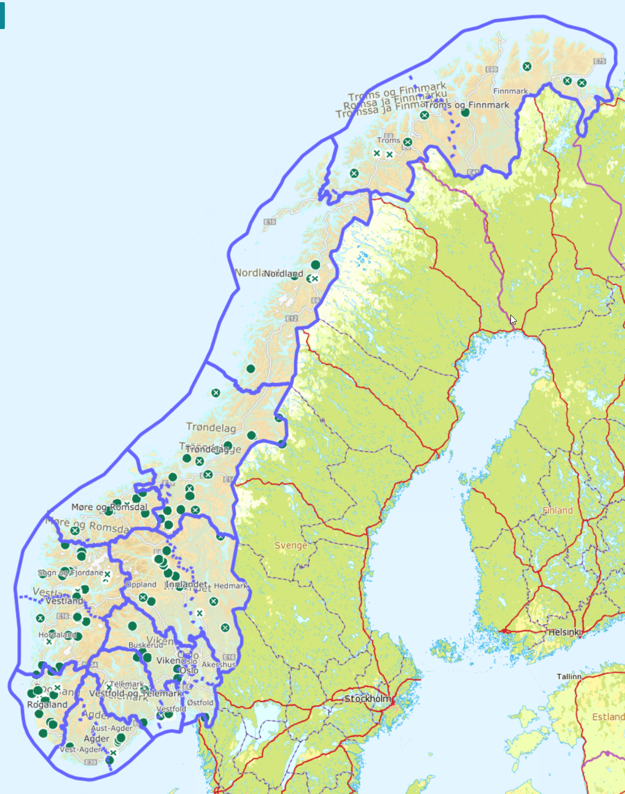
Naturstein

Slide 7
Byggeråstoff – overskuddsmasser og § 3
Store mengder byggeråstoffer er ikke omfattet av mineralloven
Ikke konsesjonspliktig
Ikke rapporteringspliktig
Anslagsvis mer enn 30 %
Utfordrende grensedragninger og spørsmål om omgåelse av regelverket
Infrastruktur
Industritomter
Energikonsesjoner
Mandatet: Kan § 3 utformes mer presist? Rapporteringsplikt?

Slide 8
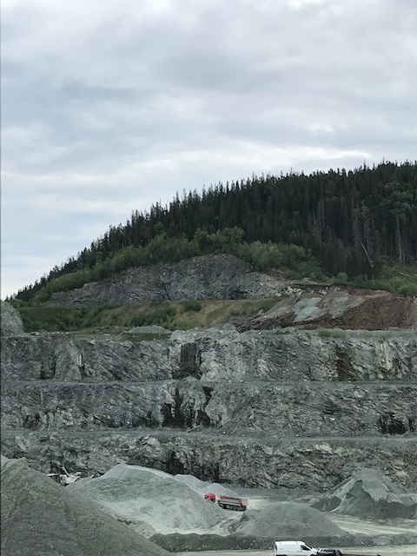
Byggeråstoff – utvinning fast fjell
Lokale dagbrudd
Utgangspunkt for uttaksmåte:
Geologien og massenes kvalitet
Bergmekaniske forhold som sprekker og slepper
Fast fjell:
Boring og sprengning
Palledrift
Høyde – bredde
Fra bunn eller topp

Slide 9
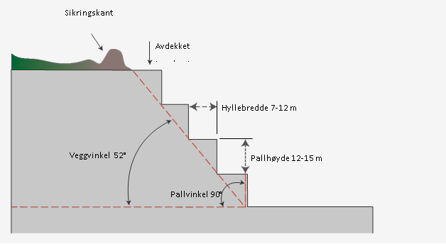
Prinsippskisse

Slide 11
Byggeråstoff – utvinning løsmasser
Også lokalt, men mer avhengig av hvor ressursen finnes
Fra bunn av stuff ved undergraving, på rasvinkel
Kan også utvinne fra toppen ved avgraving
Ofte drift på flere stuffer samtidig

Slide 14
Permanent avslutning:

Slide 15
Naturstein – utvinning og overskuddsmasser
Skiller seg fra byggeråstoff på noen områder:
Geologien er av enda større betydning
Skånsom drift
Lavere pallhøyder
Kvalitetsvariasjoner tilsier ulike driftsformer
Store mengder overskuddsmasse
Mulighet for bruk av overskuddsmassene avhenger av kvaliteten:
Høyt kvartsinnhold: Bra for byggeråstoff
Høyt leirinnhold: Ikke så bra for byggeråstoff

Slide 16
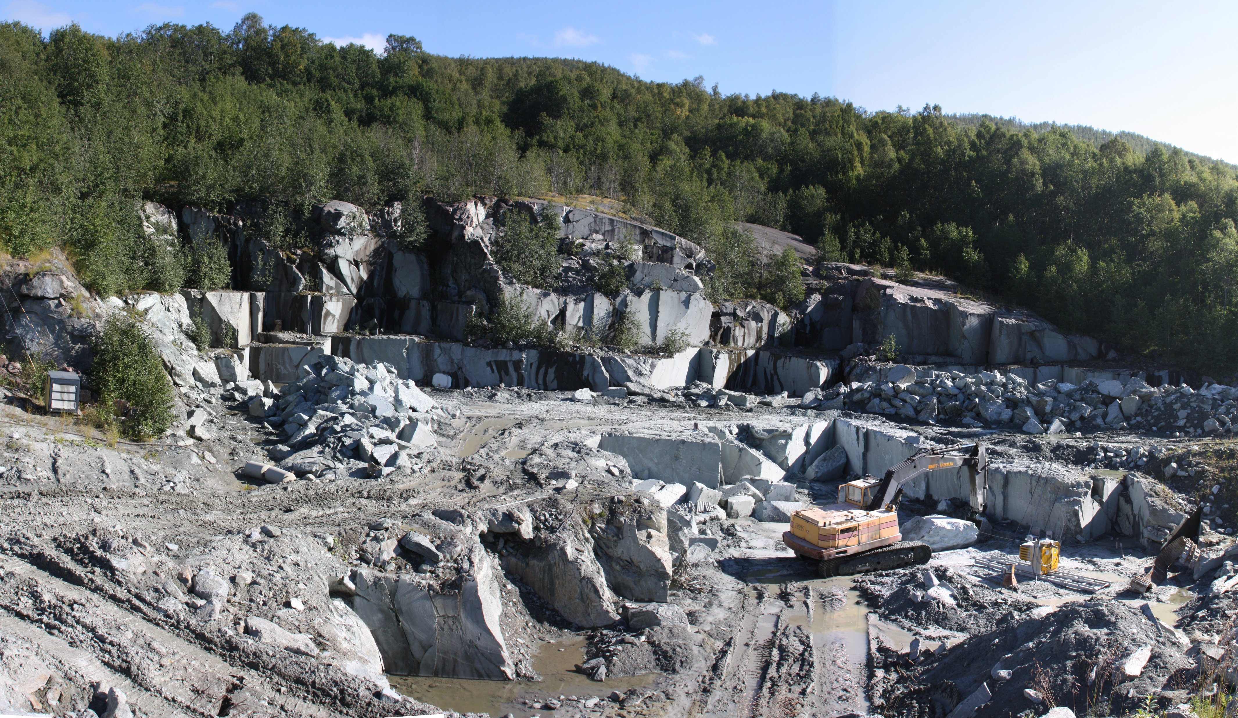

Slide 19
Byggeråstoff og naturstein – Avslutning av uttak
Sikring:
Sikringshylle
Rensk
Utfylling med sikker skråning
Sikringsvoll
«Permanent» gjerde
Opprydding:
Utstyr fjernes
Tilsåing og arrondering
Fjerne midlertidige sikringstiltak
Istandsetting:
Hva er etterbruken? Jordbruk / motorcross bane / kunstig innsjø / LNFR / deponi / næringstomt

Slide 21
Byggeråstoff – Ressursutnyttelse og foredling
Massene knuses til mindre fraksjoner, oftest i uttaksområdet
Stasjonære eller mobile knusere
Løsmasser siktes i ulike størrelser
Ulike kvalitetskrav til forskjellige formål
Tilslagsmaterialer til vei og betong (som den største andelen byggeråstoff går til):
Los Angeles-test
Micro Deval test
«Nullstoffer»

Slide 22
Naturstein – Oppsummering verdikjede og viderebehandling
Alle tre natursteinstypene tas ut for videre oppdeling i emner.
Blokkstein: Selges som blokker for videreforedling hos kunde i inn- og utland. En rekke bruksformål i fasader og innendørs gulv- og benkeplater mm.
Skifer: Tas ut i blokker og bearbeides ofte av utvinner selv før salg til sluttbruker. Brukes til takstein, gulv, utendørs heller mm.
Murestein: Som skifer, men annen kvalitet og tykkere. Spaltbar. Brukes for eksempel som forstøtningsmurer i stedet for betong ved tørrmuring.
Overskuddsmasse til andre forhold eller deponering.

Slide 23
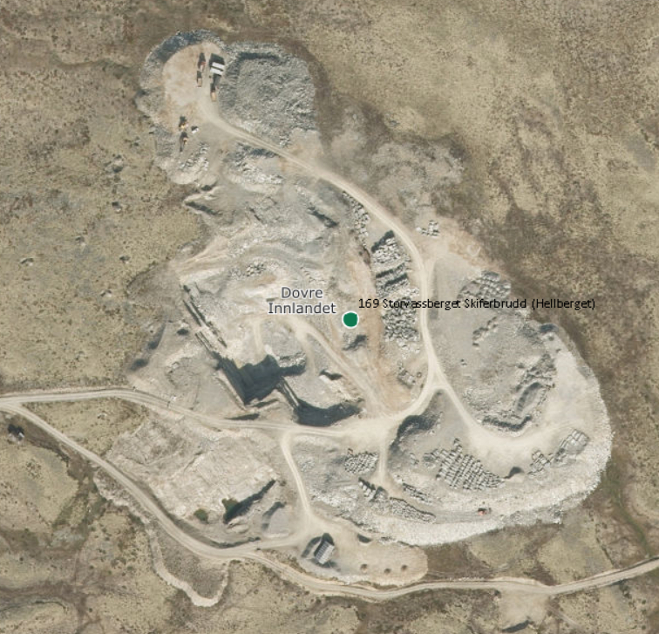
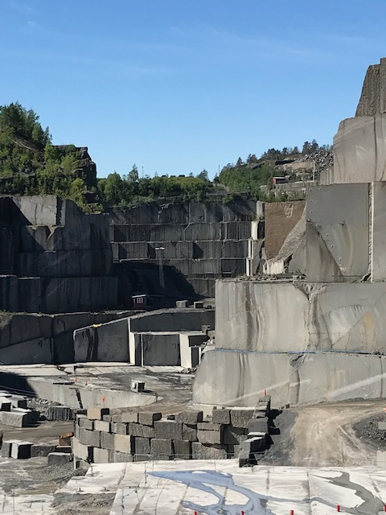
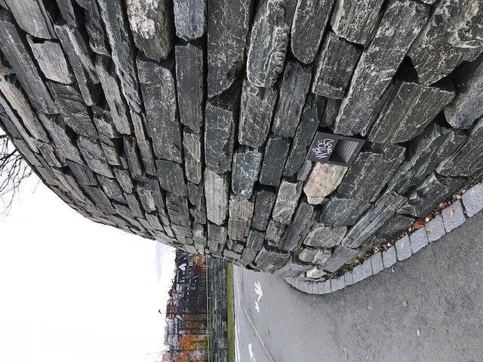

Slide 24
Takk for oppmerksomheten

